Slide 1
به نام خدای زیبایی ها

Slide 2
تهیه کننده : علی ثمودی
alisamoudi.blog.ir
منبع :

Slide 3
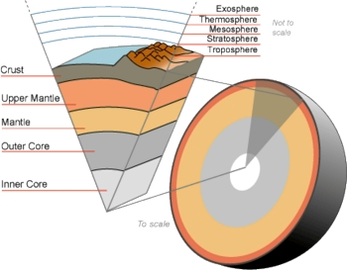
زمین ساخت ورقه ای

Slide 4
نظریه زمین ساخت ورقه ای از آغاز تا کنون
از سال 1912 میلادی اولین نظریات در رابطه با جابه جایی قاره ها ارائه شد و تا 1968 کامل گردید. مجموعه تلاش های دانشمندان در این سال ها مبدل به یک نظریه جامع تر با عنوان زمین ساخت ورقه ای گردید.
نظریه زمین ساخت ورقه ای 1968
مراحل تکامل نظریه زمین ساخت ورقه ای
نظریه دوتوا
و هولمز
1937
نظریه هس
1960
نظریه وگنر
1912

Slide 5
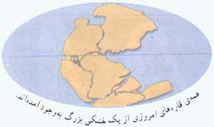
نظریه آلفرد وگنر
در اوايل قرن بيستم(سال 1912) نظريه اي به نام جابه جايي قاره ها توسط آلفرد وگنر، هواشناس و زمين فيزيكدان آلماني عنوان شد كه با نظريه هاي قبلي در مورد ثابت بودن وضعيت قاره ها و اقيانوسها، تضاد داشت .
وگنر، در كتابي كه در سال 1915 منتشر كرد به وجود قاره اي عظيم به نام پانگه آ (به معناي همه ي خشكي ها ) كه در حدود 200 ميليون سال پيش، شروع به قطعه قطعه شدن كرد و سرانجام قاره هاي امروزي را به وجود آورد ادعا کرد.

Slide 6
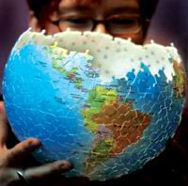
نظریه آلفرد وگنر
اين قاره (پانگه آ) چند ميليون سال بعد مبدل به دو قاره بزرگ لورازيا (laurasia) و گندوانا (Gondwana) شد كه اولي شامل آمريكاي شمالي، گرينلند و بيشتر قسمتهاي آسيا و اروپاي امروزي است و دومي آمريكاي جنوبي، آفريقا ، قطب جنوب، هندوستان ، استرالياي كنوني را شامل مي شده است.
فاصله دو قاره لورازيا و گندوانا را دريايي به نام تتيس (Tethys) پر مي كرده است كه امروزه درياهاي مديترانه، مازندران و سياه را بازمانده هاي آن مي دانند. چيزي از تقسيم شدن پانگه آ نگذشته بود كه آمريكا جنوبي و آفريقا نيز به صورت يك قطعه از گندوانا جدا شدند . بعدها با پديد آمدن اقيانوس اطلس جنوبي، اين دو قاره نيز ازهمديگر مجزا گشتند.
در حدود 65 ميليون سال قبل اقيانوس اطلس توسعه بيشتري به سمت شمال يافت، استراليا از قطب جنوب جدا شد و هندوستان نيز شروع به حركت به سمت شمال و پيوستن به آسيا كرد.

Slide 7
شواهد نظریه آلفرد وگنر
انطباق حاشيه ي قاره ها
سنگواره ها
وجود یک خشکی بزرگ به نام پانگه آ
اقسام سنگ ها و شباهت هاي ساختاري
      آب و هوا

Slide 8
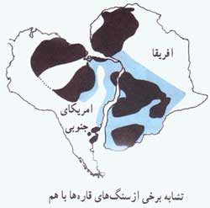
انطباق حاشيه ي قاره ها
وگنر، شباهت زيادي را ميان دو حاشيه ي شرقي آمريكاي جنوبي و غربي آفريقا يافته بود، و همين شباهت ظاهري مي توانست دليل بر اين موضوع باشد كه در گذشته، اين دو قاره به هم متصل بوده و بعدها از هم جدا شده اند.
بازگشت

Slide 9
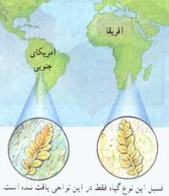
سنگواره ها
بعضي از سنگواره هايي كه امروزه در روي دو قاره مجاور هم پيدا مي شوند، حاكي از آنند كه در گذشته آن قاره ها يك پارچه بوده اند.
بازگشت

Slide 10
اقسام سنگ ها و شباهت هاي ساختاري
اگر قاره ها در گذشته به هم متصل بوده اند، قاعدتاً بايد سنگ هايي مربوط به زمانهاي گذشته كه امروز در آنها دريافت مي شود، از لحاظ سن و جنس مشابه باشند. وجود چنين شباهتي ميان سنگ هاي شمال غرب آفريقا و شرق برزيل به اثبات رسيده است.
بازگشت

Slide 11
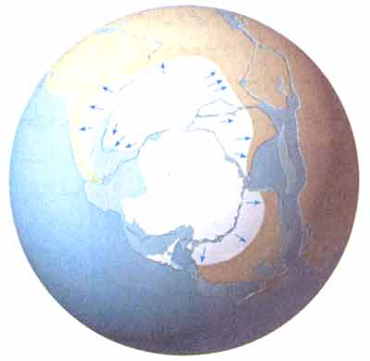
آب و هوا
وقتي ثابت شد كه در قسمتهايي از قاره هاي واقع در نيم كره ي جنوبي كه امروزه در حدود منطقه استوا قرار دارند، آثار يخچالي مشاهده شده است وگنر نتيجه گرفت كه در گذشته، همه ي آن مناطق در محل قطب و در كنار همديگر واقع بوده اند

Slide 12
دیگر نظریات
اگر چه بيشتر معاصران وگنر، با نظريات او مخالف بودند، ولي يك زمين شناس اهل آفريقاي جنوبي به نام دوتوا و يك زمين شناس اسكاتلندي به نام هولمز، آن را شايسته ي توجه دانستند. هولمز در كتاب زمين شناسي فيزيكي خود پيشنهاد كرد كه وجود جريانهاي كنوكسيون در داخل گوشته ي زمين مي تواند دليل احتمالي حركت قاره ها باشد. نظريه ي هولمز هنوز هم با از اعتبار برخوردار است.

Slide 13
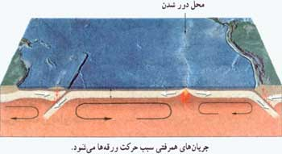
نظریه هری هس
گسترش بستر اقيانوس ها :
در اوايل دهه ي 1960، هري هس ، زمين شناس آمريكايي،‌اين واقعيتها را كنار هم گذاشت و از مجموعه ي آن فرضيه ي گسترش بستر اقيانوسها را ارائه داد.
فرضيه ي هس اين بود كه ، بستر اقيانوسها درمحل جريانهاي كنوكسيوني ويژه اي كه در گوشته رخ مي دهند پديد مي آيد
با خروج مواد از گوشته، بستر اقيانوس به دو طرف رانده مي شود، پس مواد مذاب جايي براي بيرون آمدن و پخش شدن پيدا مي كنند. در اين صورت، پوسته ي جديدي در محل شكاف تشكيل مي شود، هس ، همچنين اعلام داشت كه به جبران اين افزوده شدن بر پوسته اقيانوسي، در محل گودالهاي عميق كه در حاشيه ي بعضي از اقيانوسها قرار دارند، پوسته ي اقيانوسي قديمي تر دوباره به درون گوشته كشانده و كم هضم مي شود. پس ، پوسته ي اقيانوسي گذشته از جوان بودن، دائماً در حال تجديد شدن است.

Slide 14
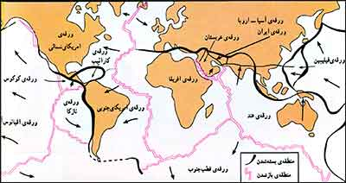
در سال 1968، از نظريه هاي جابه جايي قاره ها و گسترش بستر اقيانوس ها، نظريه ي كامل تري به نام زمين ساخت ورقي (تكتونيك ورقه اي) ارائه شد. اين تئوري چنان جامع است كه بيشتر فرايندهاي زمين شناسي را به كمك آن مي توان تعبير كرد.
بر اساس نظريه ي زمين ساخت ورقه اي ، سنگ كره ( ليتوسفر) خارجي و جامد شامل 7 ورقه ي بزرگ و تعدادي ورقه كوچك تر است ضخامت ورقه ها در محل اقيانوسها اندك است و بين 70 تا 100 كيلومتر تغيير مي كند.
در مقابل ، ورقه ها در زير قاره ها بين 100 تا 150 كيلومتر و گاهي بيشتر، ضخامت دارند.
حركت ورقه ها نسبت به هم ، به سه شكل مختلف زير مي تواند صورت بگيرد:

Slide 15
انواع حرکت ورقه ها
1
2
3
ورقه هاي دور شونده (واگرا)
ورقه هاي نزديك شونده
(همگرا):
برخورد ورقه اقیانوسی با ورقه قاره ای
برخورد دو ورقه اقیانوسی
برخورد دو ورقه قاره ای
ورقه هاي امتداد لغز

Slide 16
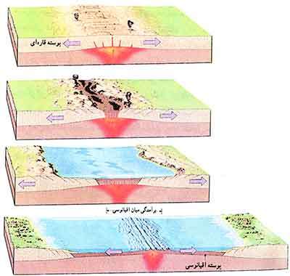
ورقه هاي دور شونده (واگرا)
درچنين محل هايي، ورقه ها از خط مركزي رشته كوهي كه در بستر دريا پديد مي آيد، فاصله مي گيرند اما فاصله ي ايجاد شده را مواد مذابي كه از درون زمين و سپس كره ي داغ بالا مي آيند، پر مي كنند. با اين ترتيب، پس از سرد شدن آن مواد، پوسته ي اقيانوسي جديدي (ليتوسفر) در بين دو ورقه ي دور شونده پديد مي آيد.

Slide 17
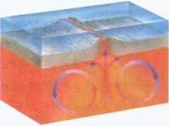
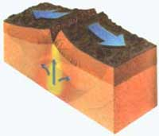
ورقه هاي دور شونده (واگرا)
سرعت متوسط باز شدن بستر درياها، حدود 5 سانتي متر در سال است. همين سرعت اندك باعث شده است كه بستر اقيانوسها در طول 200 ميليون سال اخير ايجاد شود. در امتداد حاشيه هاي دور شونده، برآمدگي هايي ايجاد شده است كه طول مجموعه ي آن ها در اقيانوس هاي جهان، به حدود 60 هزار كيلومتر مي رسد
در محل ورقه هاي دور شونده، مرتباً سنگ كره جديد تشكيل مي شود. اگر پديده جبراني وجود نداشته باشد، بايد بر وسعت زمين همچنان افزوده شود. حال آن كه سطح زمين مقداري ثابت است، يعني در مناطقي بايد قسمتي از سنگ كره از بين برود. محل برخورد ورقه هاي نزديك شونده، از اين جمله است.
بازگشت

Slide 18
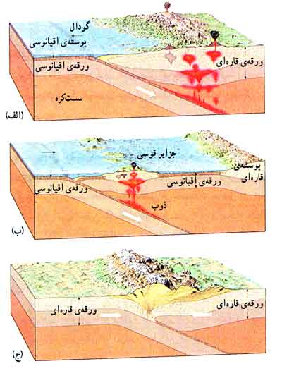
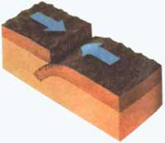
ورقه هاي نزديك شونده (همگرا)
بسته به اين كه صفحات نزديك شونده از چه نوعي باشند، پديده ي حاصل به يكي از صورت هاي زير خواهد بود:
برخورد ورقه اقیانوسی با ورقه قاره ای
برخورد دو ورقه اقیانوسی
برخورد دو ورقه قاره ای

Slide 19
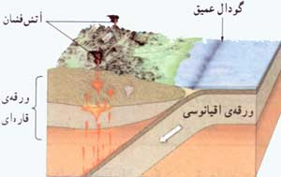
برخورد ورقه اقیانوسی با ورقه قاره ای
در محل برخورد ورقه ي اقيانوسي با ورقه ي قاره اي ، ورقه ي اقيانوسي خم مي شود و به زير مي رود و به تدريج در گوشته هضم مي شود كه اين فرآيند را اصطلاحاً فرو رانش مي گويند. در اين حال ، مقداري از رسوبات را نيز همراه خود به پايين مي كشاند. وقتي اين مواد به عمق در حدود يكصد كيلومتر مي رسند، حالت ذوب بخشي مي يابند. چنين ماگماهايي از سنگ هاي اطراف محل خود سبك ترند. بنابراين، وقتي مقدارشان به اندازه اي كافي زياد شد، حركتي آرام را به سمت بالا در پيش مي گيرند و در ميان لايه ها، منجمد و متبلور مي شوند. مقداري از اين ماگما هم ممكن است به سطح زمين برسد و آتش فشانيهاي از نوع انفجاري را باعث شود.

Slide 20
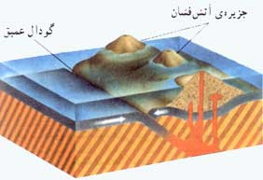
برخورد دو ورقه اقیانوسی
وقتي دو ورقه ي اقيانوسي به هم برخورد كنند، يكي به زير ديگر فرو مي نشيند و پديده ي آتش فشاني مشابه حالت قبل رخ مي دهد. اما اين بار، محل آتش فشانها در بستر دريا است نه در روي خشكي . اگر اين آتش فشاني ها ادامه يابد، ممكن است بعد از مدتي جزاير آتش فشاني در دريا پديد آيند كه به قوس جزاير معروفند.

Slide 21
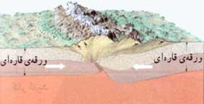
برخورد دو ورقه قاره ای
هنگامي كه دو ورقه ي قاره اي به هم برخورد كنند، هيچ يك ، به داخل گوشته فرو نمي رود زيرا چگالي هر دوكم است. نتيجه چنين برخوردي ، ايجاد كوه است. رشته كوه هاي بزرگ اورال، آلپ و آپالاش نيز نتيجه چنين برخوردهايي هستند. كوه هاي زاگرس نيز بايد حاصل برخوردهايي هستند. كوه هاي زاگرس نيز بايد حاصل برخورد ورقه ي عربستان به قاره آسيا باشد. فشار حاصل از برخورد دو ورقه، آن رسوبات را چين داده و به صورت كوه درآورده است.
بازگشت

Slide 22
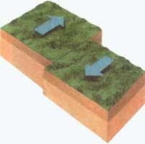
ورقه هاي امتداد لغز
در اين نوع حركت، پوسته جديد ايجاد يا تخريب نمي شود، زيرا دو ورقه ي مجاور، در كنار هم مي لغزند، بنابراين ، عملاً در اين محل ها گسل هاي متعددي وجود دارد و زلزله هاي مكرري رخ مي دهد.

Slide 23
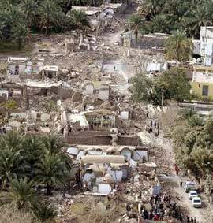
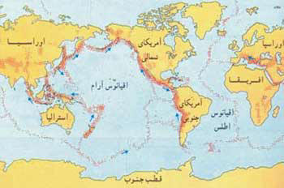
گسل ها و زلزله ها
در سال 1965 ، توزوويلون ، زمين شناس كانادايي با مطالعه در اين نوع گسل هاي امتداد لغز و بزرگ، كمربندهاي فعال زمين را به هم ارتباط داد و براي نخستين بار، ايده ي وجود ورقه هاي تشكيل دهنده ي ليتوسفر زمين ومرز آنها را عنوان كرد. زمين ساخت ورقه اي و پراكندگي زلزله ها : در سال 1968 ، يعني در همان زمان كه نظريه ي زمين ساخت ورقي ارائه شد، سه زلزله شناس، مقاله اي منتشر كردند كه نشان مي داد چگونه نظريه ي مذكور با توزيع نقاط زلزله خيز جهان هماهنگي دارد.
نقشه محل زلزله های 50 سال اخیر

Slide 24
پایان
متشکر از نگاه های گرمتان
www.themegallery.com

